Slide 1
CURSO 1
EVALUACIÓN BÁSICA PARA LA CONSTRUCCIÓN DE MUROS DE ALBAÑILERÍA CONFINADA

Slide 2
UNIDAD DE APRENDIZAJE N° 01
INTERPRETACIÓN DE PLANOS DE ARQUITECTURA DE VIVIENDAS DE ALBAÑILERÍA CONFINADA

Slide 3

INTERPRETACIÓN DE PLANOS DE ARQUITECTURA DE VIVIENDAS DE ALBAÑILERÍA CONFINADA
OBJETIVO
Interpretar trazos y simbología en los planos de arquitectura en planta, corte y elevación, de acuerdo a los procedimientos establecidos y la normativa correspondiente..

Slide 4

INTERPRETACIÓN DE PLANOS DE ARQUITECTURA DE VIVIENDAS DE ALBAÑILERÍA CONFINADA
CONTENIDO
Sesión 1:
Criterios para diseño arquitectónico e interpretación de escalas.
Sesión 2:
Interpretación de planos de arquitectura en planta.
Sesión 3:
Interpretación de planos de arquitectura en corte y elevación.

Slide 5
INTERPRETACIÓN DE PLANOS DE ARQUITECTURA DE VIVIENDAS DE ALBAÑILERÍA CONFINADA
SESIÓN N° 01
CRITERIOS PARA DISEÑO ARQUITECTÓNICO E INTERPRETACIÓN DE ESCALAS

Slide 6
INTERPRETACIÓN DE PLANOS DE ARQUITECTURA DE VIVIENDAS DE ALBAÑILERÍA CONFINADA
Sesión 1: Criterios para diseño arquitectónico e interpretación de escalas
¿Qué malas prácticas identificas en las imágenes?
Notes:
Explicar la actividad

Slide 7
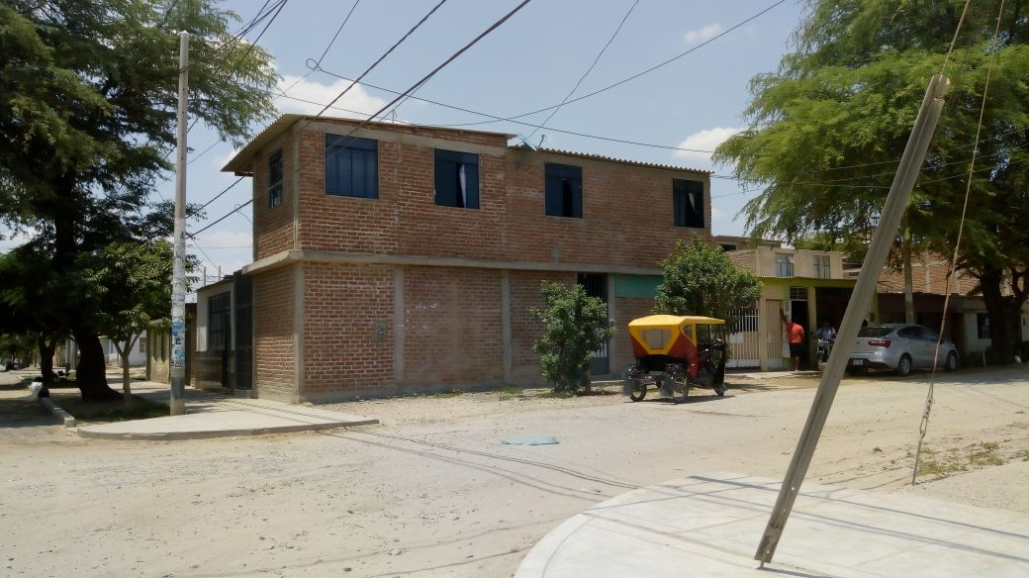

INTERPRETACIÓN DE PLANOS DE ARQUITECTURA DE VIVIENDAS DE ALBAÑILERÍA CONFINADA
Sesión 1: Criterios para diseño arquitectónico e interpretación de escalas
Notes:
¿Existe una buena distribución de ventanas que permite una buena iluminación y ventilación natural para la vivienda?
Guía del participante pg 9

Slide 8
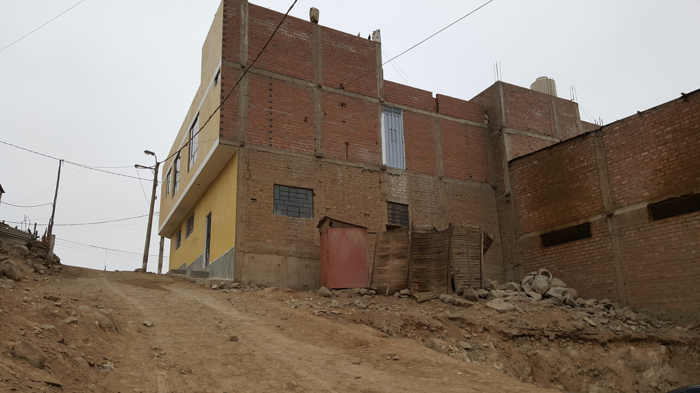
INTERPRETACIÓN DE PLANOS DE ARQUITECTURA DE VIVIENDAS DE ALBAÑILERÍA CONFINADA
Sesión 1: Criterios para diseño arquitectónico e interpretación de escalas
Notes:
¿Cuál será la razón de dejar la puerta de metal en el segundo piso?
Guía del participante pg 9

Slide 9
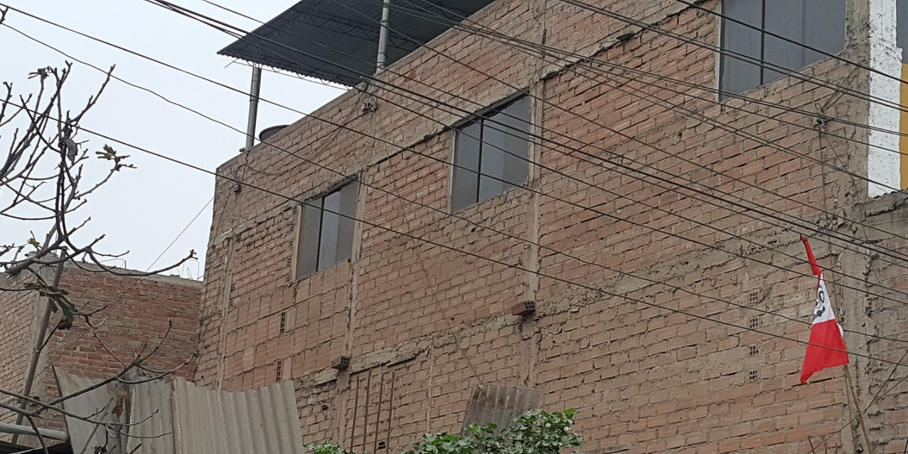
INTERPRETACIÓN DE PLANOS DE ARQUITECTURA DE VIVIENDAS DE ALBAÑILERÍA CONFINADA
Sesión 1: Criterios para diseño arquitectónico e interpretación de escalas
Notes:
Las ventanas no son adecuadas, estas se encuentran adyacentes a otra construcción, es decir a futuro tendrá que ser bloqueada.
Guía del participante pg 9

Slide 10
INTERPRETACIÓN DE PLANOS DE ARQUITECTURA DE VIVIENDAS DE ALBAÑILERÍA CONFINADA
Sesión 1: Criterios para diseño arquitectónico e interpretación de escalas
Trabajo Grupal
Notes:
Explicar la actividad

Slide 11





INTERPRETACIÓN DE PLANOS DE ARQUITECTURA DE VIVIENDAS DE ALBAÑILERÍA CONFINADA
Sesión 1: Criterios para diseño arquitectónico e interpretación de escalas
Trabajo Grupal: Usando el escalímetro
Materiales:
Maleta Construya
1 plano de planta de la vivienda, impreso en A2
1 papelógrafo
1 plumón rojo, azul y negro
1 escalímetro
Plano
Guía del Participante Pg. 10
Notes:
Verificar los avances por grupos, participación individual
Luego se realiza
Guía del participante: página 10

Slide 12


INTERPRETACIÓN DE PLANOS DE ARQUITECTURA DE VIVIENDAS DE ALBAÑILERÍA CONFINADA
Sesión 1: Criterios para diseño arquitectónico e interpretación de escalas
Trabajo Grupal: Usando el escalímetro
Actividades:
Completar las medidas faltantes del plano en planta de la vivienda utilizando el escalímetro, como: longitudes de la sala, estacionamiento, dormitorio 1, jardín, pasos de escalera, entre otros datos.
Responder:
¿Cuál es la medida del lado más largo de la vivienda?.
¿Cuál es la medida del ancho trasero de la vivienda?.
45 minutos
Guía del Participante Pg. 10
Notes:
Se presenta la práctica dirigida. El objetivo es, que el participante resuelva las actividades planteadas, con los materiales obtenidos.
Guía del participante página 10

Slide 13
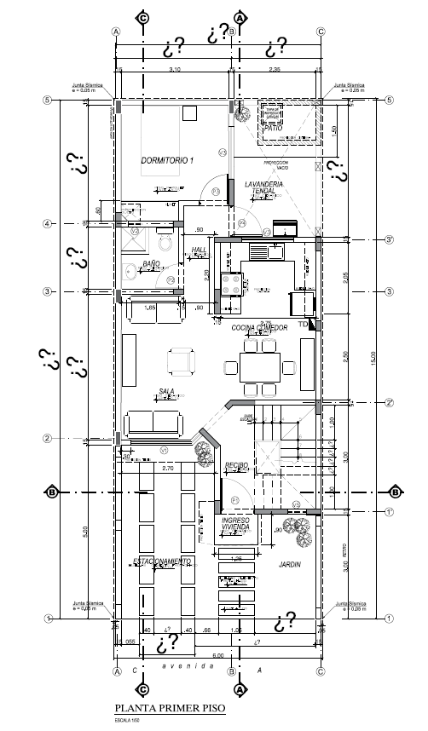
INTERPRETACIÓN DE PLANOS DE ARQUITECTURA DE VIVIENDAS DE ALBAÑILERÍA CONFINADA
Sesión 1: Criterios para diseño arquitectónico e interpretación de escalas
Trabajo Grupal:
Notes:
Utilizando el escalímetro colocar las medidas faltantes en el plano de planta de la vivienda

Slide 14
INTERPRETACIÓN DE PLANOS DE ARQUITECTURA DE VIVIENDAS DE ALBAÑILERÍA CONFINADA
Sesión 1: Criterios para diseño arquitectónico e interpretación de escalas
Escalas
Notes:
Presentar la sesión 1

Slide 15
INTERPRETACIÓN DE PLANOS DE ARQUITECTURA DE VIVIENDAS DE ALBAÑILERÍA CONFINADA
Sesión 1: Criterios para diseño arquitectónico e interpretación de escalas
Sistema Internacional de Unidades
Sistema Internacional de Unidades
Longitud
1 m (metro)= 100 cm (centímetro); 1 cm = 10 mm (milímetro)
1” (pulgada) = 2.54 cm; 1´ (pie) = 30.48 cm
Área o superficie
1 m2 (metro cuadrado) = 10000 cm2 (centímetros cuadrados)
Volumen
1 m3 (mero cúbico) = 1000 l (litros)
1 pie3 (pie cúbico) = 28.32 l (litros) = 1 bolsa de cemento de 42.5 kg
1 He (hectárea) = 10000 m2

Slide 16
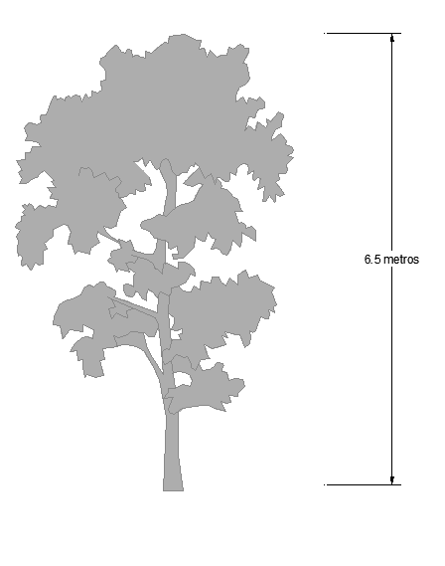
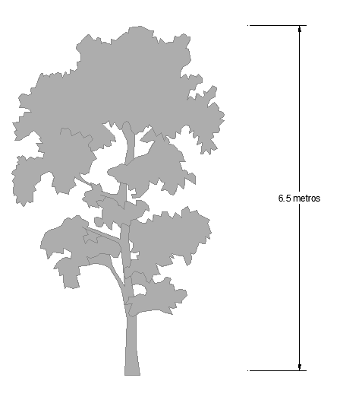

INTERPRETACIÓN DE PLANOS DE ARQUITECTURA DE VIVIENDAS DE ALBAÑILERÍA CONFINADA
Sesión 1: Criterios para diseño arquitectónico e interpretación de escalas
Uso del escalímetro
En obra utilizamos la escala de reducción, ya que la vivienda que queremos construir la debemos plasmar en el plano a una escala más pequeña.
En el ejemplo “E” indica la escala, “6.5 cm” la medida del objeto en el plano y “650 cm” la medida del objeto real.
Plano
Realidad
1: 100
650 cm
6.50 cm
Localización 1/10 000 o 1/5000
Ubicación 1/500 o 1/200
Detalle 1/10 o 1/5
E 6.5 : 650
Anteproyecto 1/100
Proyecto 1/50
Notes:
Explicar como se lee las escalas con el escalímetro.

Slide 17
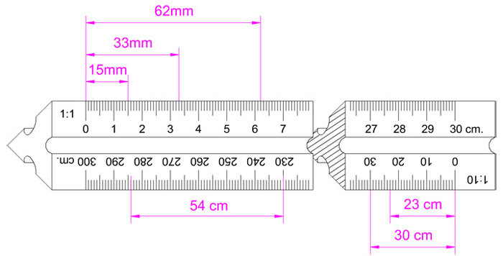
INTERPRETACIÓN DE PLANOS DE ARQUITECTURA DE VIVIENDAS DE ALBAÑILERÍA CONFINADA
Sesión 1: Criterios para diseño arquitectónico e interpretación de escalas
Uso del escalímetro
El escalímetro por lo general, se utiliza en obra para obtener medidas de algunos detalles que el plano impreso no muestra. Tiene 6 escalas, como se muestra en el cuadro.
 | Representa
Escala | 1/100 | 1:100
Escala | 1/50 | 1:50
Escala | 1/25 | 1:25
Escala | 1/20 | 1:20
Escala | 1/10 | 1:10
Escala | 1/1 | 1:1
Escala 1/10 1:10
Escala 1/1 1:1
Notes:
Explicar como se lee las escalas con el escalímetro.

Slide 18
INTERPRETACIÓN DE PLANOS DE ARQUITECTURA DE VIVIENDAS DE ALBAÑILERÍA CONFINADA
Sesión 1: Criterios para diseño arquitectónico e interpretación de escalas
Uso del escalímetro
Por ejemplo:
La escala E 1/50 (se lee, uno en cincuenta), se interpreta:
2 cm en el plano equivale a 1 metro en el terreno.
1 cm en el plano, equivale 0.5 m en el terreno.
 | Representa |  | Equivalencias
Escala | 1/100 | 1:100 | 1 cm | = | 1.0 m
Escala | 1/50 | 1:50 | 2 cm | = | 1.0 m
Escala | 1/25 | 1:25 | 4 cm | = | 1.0 m
Escala | 1/20 | 1:20 | 5 cm | = | 1.0 m
Escala | 1/10 | 1:10 | 10 cm | = | 1.0 m
Escala | 1/1 | 1:1 | 100 cm | = | 1.0 m
La escala E 1/25 (se lee, uno en veinticinco), se interpreta:
4 cm en el plano equivale a 1 metro en el terreno
1 cm en el plano, equivale 0.25 m en el terreno

Slide 19
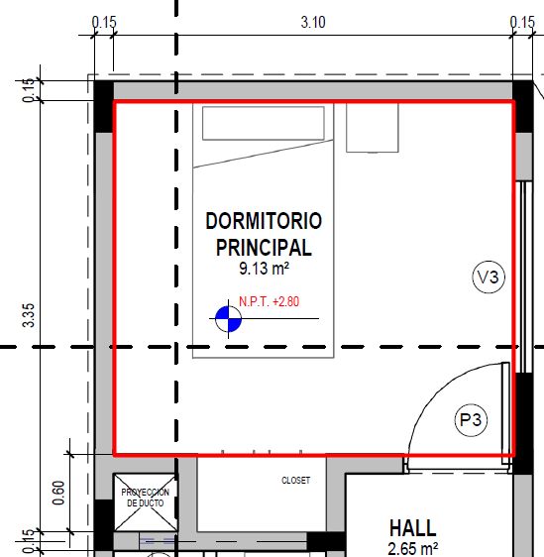
INTERPRETACIÓN DE PLANOS DE ARQUITECTURA DE VIVIENDAS DE ALBAÑILERÍA CONFINADA
Sesión 1: Criterios para diseño arquitectónico e interpretación de escalas

Slide 20
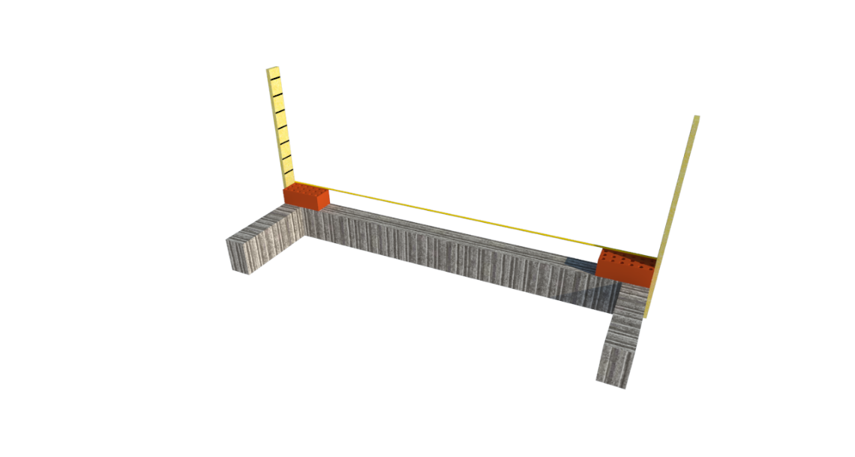
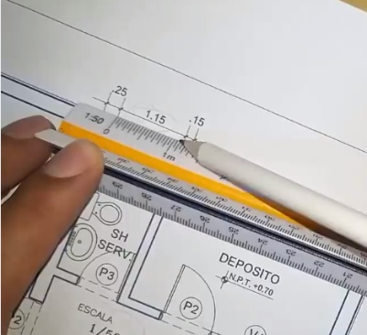
INTERPRETACIÓN DE PLANOS DE ARQUITECTURA DE VIVIENDAS DE ALBAÑILERÍA CONFINADA
Sesión 1: Criterios para diseño arquitectónico e interpretación de escalas
Uso del escalímetro
Por ejemplo, al observar el plano en obra, faltó colocar la medida importante para poder iniciar el trazo en obra. En el caso que el plano no indique la escala, ¿Cómo calcular la medida en el plano?
¿?
1.15 m
¿? m

Slide 21
INTERPRETACIÓN DE PLANOS DE ARQUITECTURA DE VIVIENDAS DE ALBAÑILERÍA CONFINADA
Sesión 1: Criterios para diseño arquitectónico e interpretación de escalas
Uso del escalímetro
Observa nuevamente el plano en obra
Se tiene la escala en el plano E 1/50, pero no tenemos el dato del escalímetro.
En el caso que el plano no indique la escala, ¿Cómo calcular la medida en el plano?
De manera práctica:
Utilizar una regla o wincha para medir en el plano
Y aplicar la fórmula.
Escala | 1 | = | Medida en Plano
 | E |  | Medida en Campo

Slide 22
INTERPRETACIÓN DE PLANOS DE ARQUITECTURA DE VIVIENDAS DE ALBAÑILERÍA CONFINADA
Sesión 1: Criterios para diseño arquitectónico e interpretación de escalas
Uso del escalímetro
Utilizar una regla o wincha para medir en el plano
 | 1 | = | 2.3 cm
 | 50 |  | Medida en Campo
1.15 m
¿? m
- Medida de campo | = | 50 x 2.3 cm
 |  | 1
- Medida de campo | = | 115 cm
- Medida de campo | = | 1.15 m

Slide 23
INTERPRETACIÓN DE PLANOS DE ARQUITECTURA DE VIVIENDAS DE ALBAÑILERÍA CONFINADA
Sesión 1: Criterios para diseño arquitectónico e interpretación de escalas
Trabajo Grupal
Notes:
Explicar la actividad

Slide 24
INTERPRETACIÓN DE PLANOS DE ARQUITECTURA DE VIVIENDAS DE ALBAÑILERÍA CONFINADA
Sesión 1: Criterios para diseño arquitectónico e interpretación de escalas
Trabajo Grupal: Verificando la distribución de ambientes de una vivienda
Materiales:
Maleta Construya
1 papelógrafo
1 plumón rojo, azul y negro
1 lápiz
1 borrador
1 regla
Guía del Participante Pg. 11
Notes:
Verificar los avances por grupos, participación individual
Luego se realiza
Guía del participante: página 11

Slide 25
INTERPRETACIÓN DE PLANOS DE ARQUITECTURA DE VIVIENDAS DE ALBAÑILERÍA CONFINADA
Sesión 1: Criterios para diseño arquitectónico e interpretación de escalas
Trabajo Grupal: Verificando la distribución de ambientes de una vivienda
Actividades:
Dibujar la distribución de ambientes de una vivienda que usted ha construido.
Considerar que el área de terreno es de 6m de ancho x 20 m de largo.
Tener en cuenta que la vivienda está ubicada en el centro de la manzana.
Responder:
¿Qué consideraciones tuviste para la distribución de los ambientes de la vivienda?.
¿Quién es el responsable de realizar una correcta distribución de ambientes?
45 minutos
Guía del Participante Pg. 11
Notes:
Se presenta la práctica dirigida. El objetivo es, resaltar en la plenaria el rol del arquitecto para la distribución de ambientes en un proyecto de vivienda y el correcto proceso constructivo según planos y asistencia técnica, en un escenario deseable.
¿Qué criterios utilizaron para distribuir los ambientes?
¿Qué conexión existe entre los ambientes?
¿Cuál es la relación entre ductos y ventilación e iluminación natural?
¿Cuánto espacio de área libre consideraron?
¿Cuáles son las dimensiones mínimas para los ambientes?
¿Qué área tienen las viviendas que construye? y ¿qué problemas presentan con la distribución de ambientes?
¿Cuáles son las consecuencias?

Slide 26
INTERPRETACIÓN DE PLANOS DE ARQUITECTURA DE VIVIENDAS DE ALBAÑILERÍA CONFINADA
Sesión 1: Criterios para diseño arquitectónico e interpretación de escalas
Criterios para el diseño arquitectónico
Notes:
Presentar la sesión 1

Slide 27
INTERPRETACIÓN DE PLANOS DE ARQUITECTURA DE VIVIENDAS DE ALBAÑILERÍA CONFINADA
Sesión 1: Criterios para diseño arquitectónico e interpretación de escalas
Criterios básicos
1. UBICACIÓN GEOGRÁFICA
2. ORIENTACIÓN
3. VENTILACIÓN
4. ILUMINACIÓN
Condiciones de seguridad
5. DISTRIBUCIÓN
6. MATERIALES Y CONSTRUCCIÓN
7. COMODIDAD
Confort de las personas
Calidad y durabilidad
Integración de ambientes
Iluminación natural
Ventilación Natural
Luz y viento

Slide 28
INTERPRETACIÓN DE PLANOS DE ARQUITECTURA DE VIVIENDAS DE ALBAÑILERÍA CONFINADA
Sesión 1: Criterios para diseño arquitectónico e interpretación de escalas
Ubicación geográfica
“¿EXISTE UNA ZONA CON RIESGO CERO?”
RIESGO = PELIGRO O AMENAZA + VULNERABILIDAD
Borde de un talud
Cerros empinados
(caída de rocas, deslizamientos)
Cerca al río
(zonas húmedas)
Relleno
(mal tipo de suelo)
Zonas Bajas
(quebradas)
Notes:
Explicar las zonas donde se debe evitar construir porque las construcciones son vulnerables por las mismas condiciones geográficas + sumado a una mala construcción por falta de una buena construcción de la vivienda.

Slide 29
INTERPRETACIÓN DE PLANOS DE ARQUITECTURA DE VIVIENDAS DE ALBAÑILERÍA CONFINADA
Sesión 1: Criterios para diseño arquitectónico e interpretación de escalas
Ventilación natural
Los ambientes deben tener una ventilación hacia el exterior de un área al menos de 5% de la superficie de la habitación.
En caso de los sanitarios, almacenes y depósitos, se puede considerar una ventilación por medios mecánicos o por ductos.
Al menos 30% del área de la vivienda debe considerar espacios libres para la ventilación e iluminación natural.
Efectos de mala ventilación
Elevada temperatura
Reducción de energía en los ocupantes
Exceso de humedad en el interior
Falta de oxígeno
Concentración de malos olores
Notes:
Explicar la importancia de la ventilación natural en los ambientes de la vivienda y los efectos que puede causar por falta de la misma.

Slide 30
INTERPRETACIÓN DE PLANOS DE ARQUITECTURA DE VIVIENDAS DE ALBAÑILERÍA CONFINADA
Sesión 1: Criterios para diseño arquitectónico e interpretación de escalas
Iluminación natural
Efectos de buena iluminación
Las ventanas deben estar colocadas en las áreas sociales e íntimas.
Los ductos o tragaluces, deben tener una dimensión mínima de 2 metros entre parapetos en alguna de sus dimensiones.
Los ductos podrán ser techados de un material transparente siempre y cuando más de la mitad del área esté descubierta para la ventilación.
Utiliza luz natural en interiores como medio de ahorro
Mejora la salud y habitabilidad de los espacios
Amplifica su valor para clasificación de espacios y formas
Notes:
Explicar la importancia de la iluminación natural en los ambientes de la vivienda y los efectos de bienestar para la vivienda. .

Slide 31
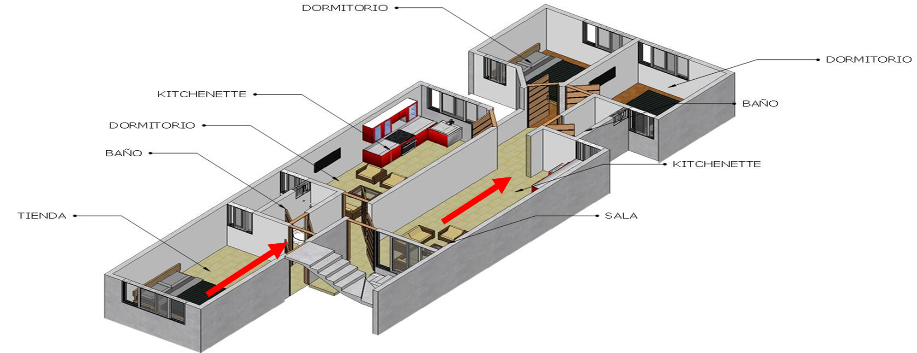
INTERPRETACIÓN DE PLANOS DE ARQUITECTURA DE VIVIENDAS DE ALBAÑILERÍA CONFINADA
Sesión 1: Criterios para diseño arquitectónico e interpretación de escalas
Circulación horizontal
Ingresos principales y pasadizos serán:
- Ancho 90 cm
- Altura mínima de 2.10 m.
Puertas:
- Ingreso principal 90 cm
- Habitaciones 80 cm
- Baños 70 cm
CIRCULACIÓN HORIZONTAL
Notes:
Explicar la importancia de las medidas para los accesos para una buena circulación de las personas y acceso de los equipos, muebles y artefactos.

Slide 32
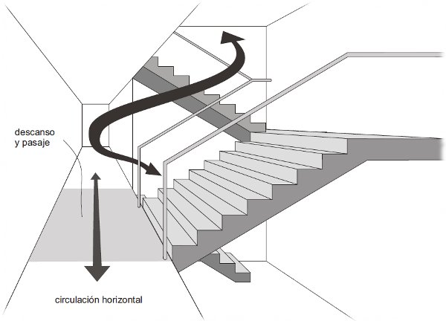
INTERPRETACIÓN DE PLANOS DE ARQUITECTURA DE VIVIENDAS DE ALBAÑILERÍA CONFINADA
Sesión 1: Criterios para diseño arquitectónico e interpretación de escalas
Circulación vertical
Circulación vertical
Las dimensiones mínimas en escaleras son:
Ancho: 90 cm entre muros
Ancho: 80 cm sin muros
Ancho de pasos: 25 cm
Contrapaso 17.5 cm (rango entre 17 y 18 cm)
Descanso y pasaje
Circulación horizontal
Notes:
Explicar las dimensiones mínimas en escaleras.

Slide 33
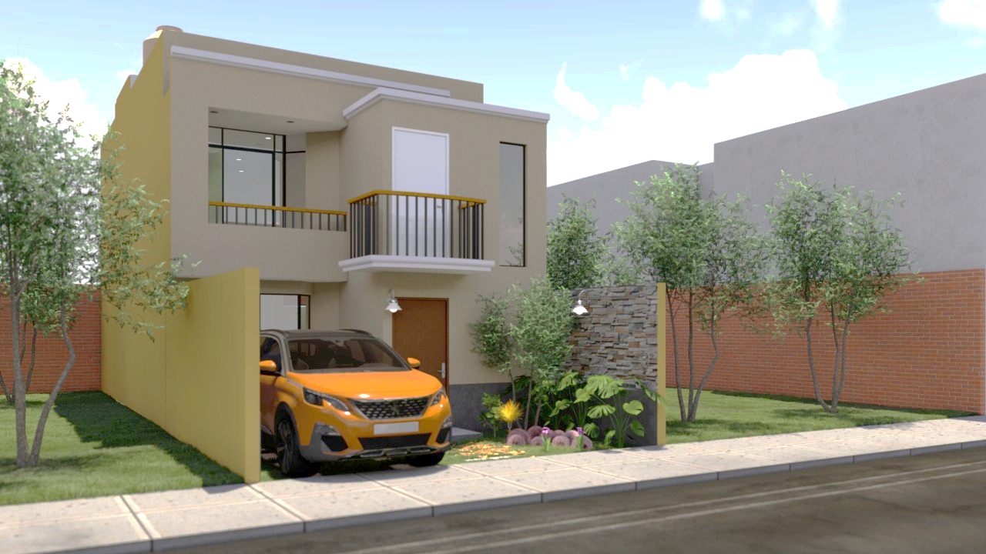
INTERPRETACIÓN DE PLANOS DE ARQUITECTURA DE VIVIENDAS DE ALBAÑILERÍA CONFINADA
Sesión 1: Criterios para diseño arquitectónico e interpretación de escalas
Techos horizontales. Altura mínima 2.40 m
Techos inclinados
Altura de 2.30 m desde el NPT
Parapetos en azoteas
Altura mínima de 1.10 m.
Vigas y dinteles
Altura de muro 2.10 m. desde el piso NPT.
Alfeizares de ventanas
Altura de 90 cm.
Si acaso son menores, la parte de la ventana desde el alfeizar hasta los 90 cm deberá ser fija.
Tabiquerías
Altura de 2.30 m desde el NPT del ambiente más alto.
Notes:
Explicar las alturas mínimas de los elementos estructurales y no estructurales para una vivienda, para así, garantizar la circulación, ventilación, etc.,

Slide 34
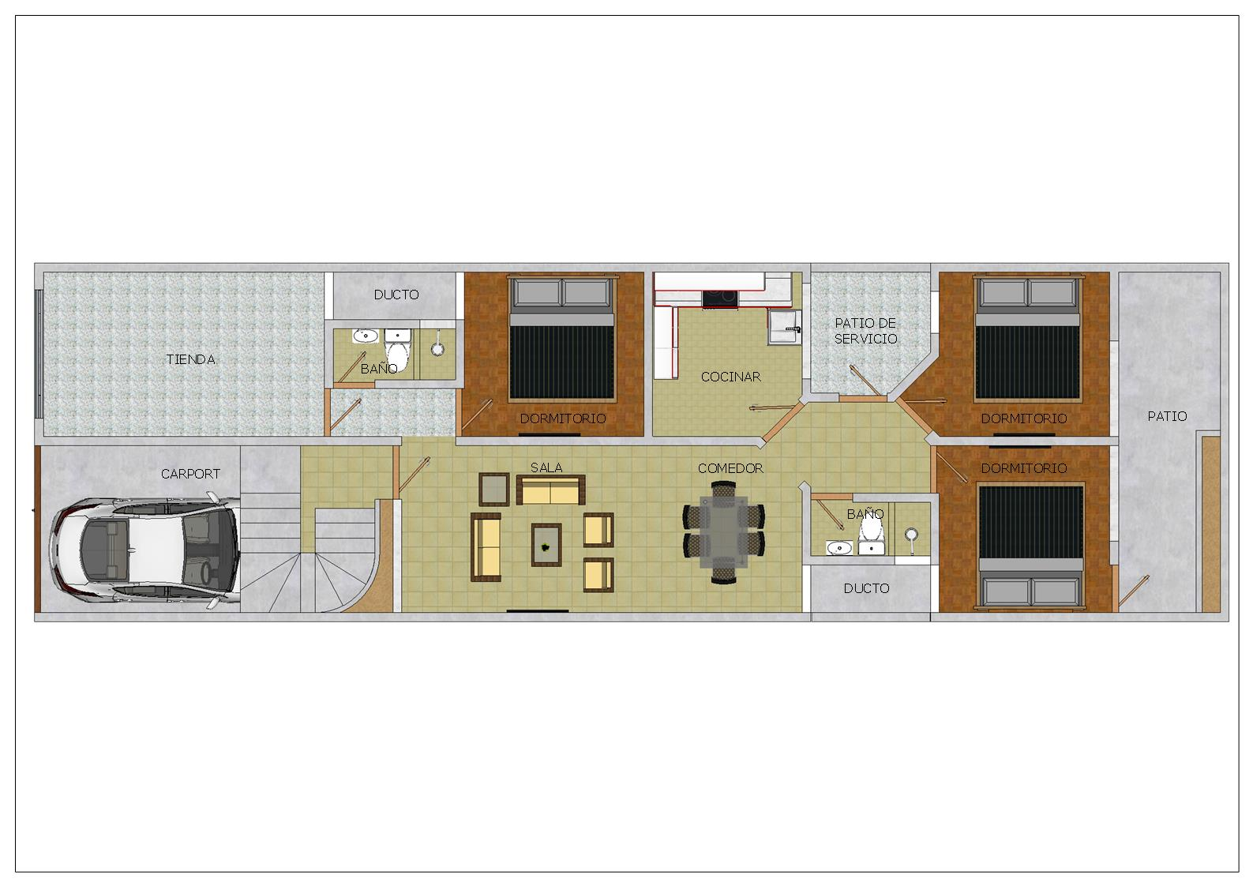
INTERPRETACIÓN DE PLANOS DE ARQUITECTURA DE VIVIENDAS DE ALBAÑILERÍA CONFINADA
Sesión 1: Criterios para diseño arquitectónico e interpretación de escalas
Ambientes de una vivienda
Áreas íntimas
Área de servicios
Área de recreación
|
DORMITORIO
DORMITORIO
COCHERA
DORMITORIO
Áreas sociales
Áreas íntimas
Notes:
Explicar la importancia de la buena distribución de los espacios o ambientes de una vivienda y que esta en función al área de terreno. Estos ambientes se conocen como áreas intimas, servicios, recreación, sociales, etc.

Slide 35
INTERPRETACIÓN DE PLANOS DE ARQUITECTURA DE VIVIENDAS DE ALBAÑILERÍA CONFINADA
Sesión 1: Criterios para diseño arquitectónico e interpretación de escalas
Ambientes de una vivienda – dimensiones mínimas
DIMENSIONES MÍNIMAS
AMBIENTE | LONGITUD | ANCHO
DORMITORIO | 3,50 | 2,40
COCINA | 2,00 | 3,00
SS.HH. | 2,00 | 1,20
LAVANDERIA | 1,50 | 1,20
SALA | 3,50 | 3,50
COMEDOR | 3,30 | 3,30
PATIO/JARDIN | 2,00 | 2,00
COCHERA | 5,00 | 3,00
SALA DE ESTUDIO | 2,40 | 2,40
Las dimensiones deben permitir:
Realizar las funciones para las que están destinados
Albergar a las personas
Tener el volumen de aire requerido
Permitir la circulación
Distribución del mobiliario
Iluminación natural suficiente

Slide 36
INTERPRETACIÓN DE PLANOS DE ARQUITECTURA DE VIVIENDAS DE ALBAÑILERÍA CONFINADA
SESIÓN N° 02
INTERPRETACIÓN DE PLANOS DE ARQUITECTURA EN PLANTA

Slide 37
INTERPRETACIÓN DE PLANOS DE ARQUITECTURA DE VIVIENDAS DE ALBAÑILERÍA CONFINADA
Sesión 2: Interpretación de planos de arquitectura en planta
¿Qué malas prácticas identificas en las imágenes?
Notes:
Guía del participante pg 11

Slide 38
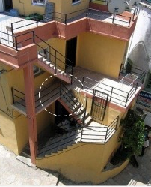
INTERPRETACIÓN DE PLANOS DE ARQUITECTURA DE VIVIENDAS DE ALBAÑILERÍA CONFINADA
Sesión 2: Interpretación de planos de arquitectura en planta
Escaleras del segundo nivel en una edificación
Notes:
El plano de elevación muestra el encuentro de la escalera segundo nivel y se puede observar que no existe una buena conexión, lo cual dificulta el transito de las personas por la mala interpretación del plano de planta.

Slide 39
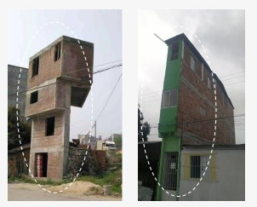
INTERPRETACIÓN DE PLANOS DE ARQUITECTURA DE VIVIENDAS DE ALBAÑILERÍA CONFINADA
Sesión 2: Interpretación de planos de arquitectura en planta
Construcciones hasta 3 niveles en áreas reducidas
Notes:
El plano de elevación de la imagen 1 y 2 muestra el área reducida, sobre ella se ha construido un segundo y tercer nivel, incrementando las áreas de construcción lo que puede originar el desplome de la construcción por efecto “volteo” de la fuerza sísmica horizontal.
Falta acotar medidas incorrectas

Slide 40
INTERPRETACIÓN DE PLANOS DE ARQUITECTURA DE VIVIENDAS DE ALBAÑILERÍA CONFINADA
Sesión 2: Interpretación de planos de arquitectura en planta
Trabajo Grupal
Notes:
Explicar la actividad

Slide 41
INTERPRETACIÓN DE PLANOS DE ARQUITECTURA DE VIVIENDAS DE ALBAÑILERÍA CONFINADA
Sesión 2: Interpretación de planos de arquitectura en planta
Trabajo Grupal: Interpretando planos de arquitectura en planta
Materiales:
Maleta Construya
1 plano de arquitectura de la vivienda en planta impreso en A2.
1 caja de colores
1 escalímetro
1 lápiz 1 borrador
Plano
Guía del Participante Pg. 13
Notes:
Se presenta la práctica dirigida. El objetivo es, que el participante resuelva las actividades planteadas, con los materiales obtenidos.
Guía del participante pg 13

Slide 42
INTERPRETACIÓN DE PLANOS DE ARQUITECTURA DE VIVIENDAS DE ALBAÑILERÍA CONFINADA
Sesión 2: Interpretación de planos de arquitectura en planta
Trabajo Grupal: Interpretando planos de arquitectura en planta
Actividades:
Identificar los ejes principales y secundarios y la simbología señalada en el plano.
Reconocer la escala del plano.
Verificar los niveles del estacionamiento, sala, comedor, habitaciones, lavandería.
Identificar los muros principales y ambientes tachados.
Ordenar el cuadro de vanos con las ventanas y puertas en el plano.
Completar la simbología y medidas faltantes.
Responder:
¿Qué información brindan los planos de arquitectura al momento de construir la vivienda?
Guía del Participante Pg. 13
90 minutos
Notes:
Considerar las siguientes preguntas para el diálogo didáctico:
Fue fácil o difícil identificar los ejes en el planos ¿Por qué?
¿Como es la distribución de ambientes en el plano. Se cuenta con ventilación e iluminación natural?
¿Cuáles son las consecuencias de tener una vivienda con espacios con poca ventilación e iluminación natural?
¿Qué forma tiene la escalera? ¿Cuáles son las dimensiones de los pasos y contrapasos de la escalera?
¿Cúal es el área de la lavandería?

Slide 43
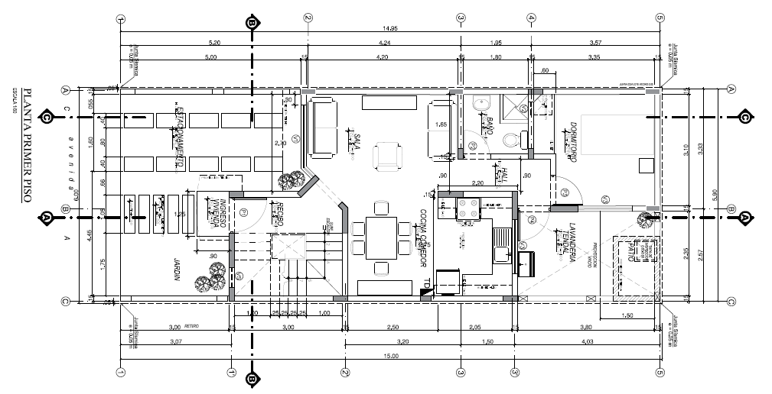
INTERPRETACIÓN DE PLANOS DE ARQUITECTURA DE VIVIENDAS DE ALBAÑILERÍA CONFINADA
Sesión 2: Interpretación de planos de arquitectura en planta
Notes:
Estudiar el plano de planta de distribución observando los aspectos técnicos de diseño de planta de arquitectura de una vivienda.
Es importante resaltar la línea de cortes, tanto longitudinal y transversal,
El plano muestra 3 líneas de corte, la norma dice solo 02 líneas de corte, finalmente esto determina las alturas y niveles.

Slide 44
INTERPRETACIÓN DE PLANOS DE ARQUITECTURA DE VIVIENDAS DE ALBAÑILERÍA CONFINADA
Sesión 2: Interpretación de planos de arquitectura en planta
Líneas y símbolos de planos de arquitectura en planta

Slide 45
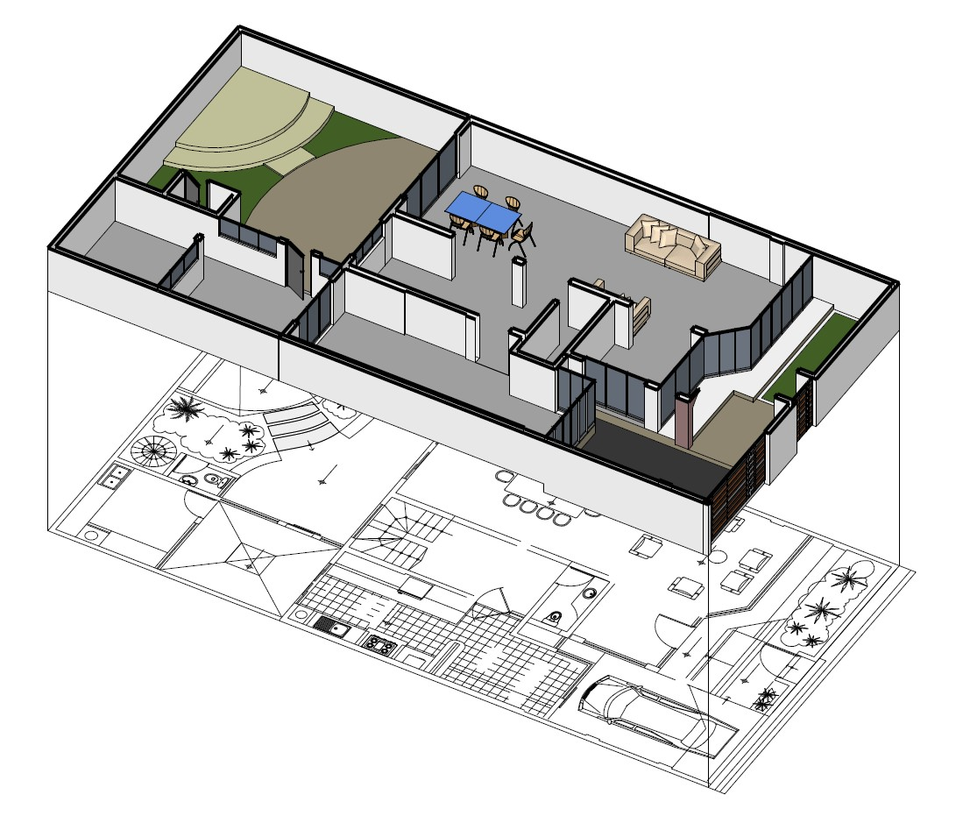
INTERPRETACIÓN DE PLANOS DE ARQUITECTURA DE VIVIENDAS DE ALBAÑILERÍA CONFINADA
Sesión 2: Interpretación de planos de arquitectura en planta
Plano en planta
Vista en 3D del plano en planta de una vivienda
Plano en planta de una vivienda
Notes:
El plano en planta representa gráficamente la distribución de espacios como los dormitorios, sala, comedor; medidas de los espacios, niveles de los pisos terminados y ubicación de muebles y equipos; entre otros detalles arquitectónicos de cantidad o número de pisos que conforman la vivienda.
Es importante que el cliente verifique como quedará la distribución de los ambientes de su vivienda en los planos en planta. En el caso se pueda hacer la vistas en 3D ayudará a tener una vista más real.

Slide 46
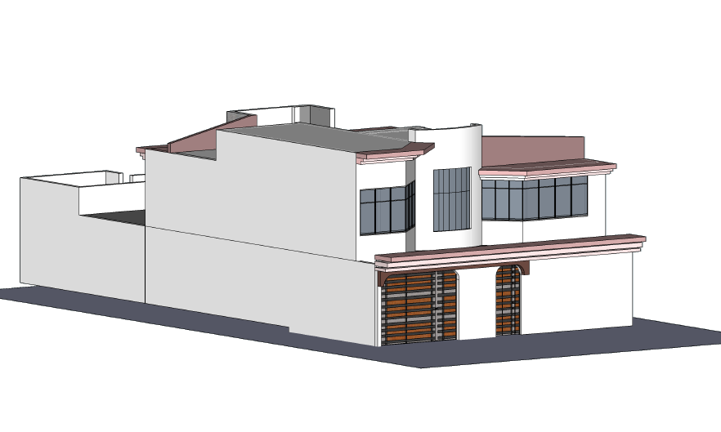
INTERPRETACIÓN DE PLANOS DE ARQUITECTURA DE VIVIENDAS DE ALBAÑILERÍA CONFINADA
Sesión 2: Interpretación de planos de arquitectura en planta
Plano en planta
Vista en 3D del plano en planta
1.20 m
Plano en planta de una vivienda
Notes:
Para obtener el plano de planta de una vivienda se debe realizar un corte imaginario a una altura de 1.20 m desde el nivel de piso terminado. A partir de esto, se representan los elementos con distintos grosores de línea para una mayor expresividad, jerarquía y fácil entendimiento a la hora de interpretarlos.
Recomendación, es importante observar, reconocer bien él grosor de las líneas y su significado.

Slide 47
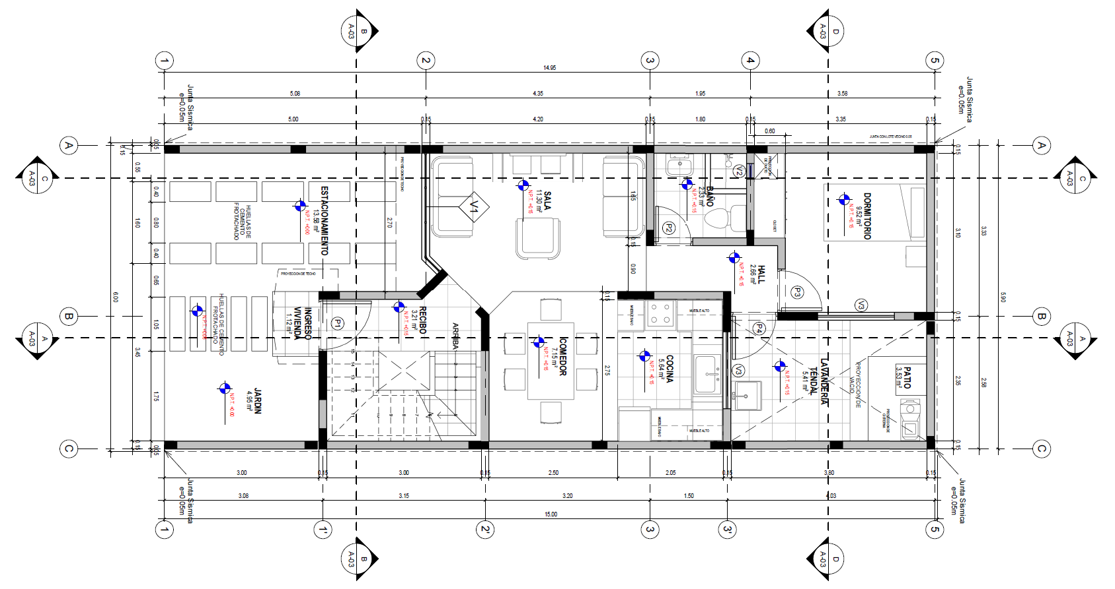
INTERPRETACIÓN DE PLANOS DE ARQUITECTURA DE VIVIENDAS DE ALBAÑILERÍA CONFINADA
Sesión 2: Interpretación de planos de arquitectura en planta
Ejes
1
2
3
4
5
A
A
B
B
C
C
1
1´
2´
3
3´
5
Notes:
En el plano, la función de los ejes es ubicar los elementos estructurales y no estructurales y objetos que conforman la vivienda. Ello nos ayuda a tener organizado la ejecución del proyecto arquitectónico en general.
Los ejes representados con números se asignaran a los ejes de mayor cantidad de elementos.
Los ejes representados con letras mayúsculas se asignaran a los ejes de menor cantidad de elementos.

Slide 48
INTERPRETACIÓN DE PLANOS DE ARQUITECTURA DE VIVIENDAS DE ALBAÑILERÍA CONFINADA
Sesión 2: Interpretación de planos de arquitectura en planta
Ejes
3
A
A
B
B
C
C
3
Notes:
Por ejemplo, en el eje 3-3 ¿qué elementos estructurales encuentras?:
Elementos estructurales:
Columna
Muro
Columna
Placa
Muro
Columna

Slide 49
INTERPRETACIÓN DE PLANOS DE ARQUITECTURA DE VIVIENDAS DE ALBAÑILERÍA CONFINADA
Sesión 2: Interpretación de planos de arquitectura en planta
Ejes
2
B
B
Notes:
Otro ejemplo frecuente en campo,
¿Cuál es la medida de la ventana ubicada entre el eje 2 y el BB?
Para tener la medida de la ventana debemos verificar que número de ventana es “V1” y verificar en el cuadro vano de ventanas.
El cual lo veremos más adelante.

Slide 50
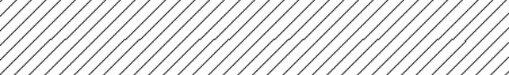
INTERPRETACIÓN DE PLANOS DE ARQUITECTURA DE VIVIENDAS DE ALBAÑILERÍA CONFINADA
Sesión 2: Interpretación de planos de arquitectura en planta
Grosor de líneas
Líneas Continuas
Líneas Discontinuas
CONTINUA GRUESA
DISCONTINUA
Dibujo de muros, línea de
tierra, elementos cortados.
Proyecciones.
DISCONTINUA PUNTOS Y LÍNEAS
Secciones, tuberías, etc.
CONTINUA GROSOR MEDIO
Dibujo de objetos vistos
Cercanos.
CONTINUA FINA
Dibujo de objetos vistos –
Mobiliario, etc.
ACHURADOS
Definir texturas y materiales.
Notes:
LÍNEAS CONTINUAS
La línea continua gruesa se utiliza en los casos de dibujo de muros, línea de tierra y elementos cortados.
La línea continua de grosor medio, se utiliza en casos de dibujo de objetos vistos cercanos y
La línea continua fina, se utiliza para los dibujos de objetos vistos – mobiliarios; entre otros.
LÍNEAS DISCONTINUA
La línea discontinua se utiliza en casos de proyecciones para los detalles adicionales posterior al corte que genera las líneas continuas.
La línea discontinua puntos y líneas, se utiliza en casos de secciones, tuberías, entre otros, y
La línea de achurados, se utiliza para definir texturas y materiales.

Slide 51
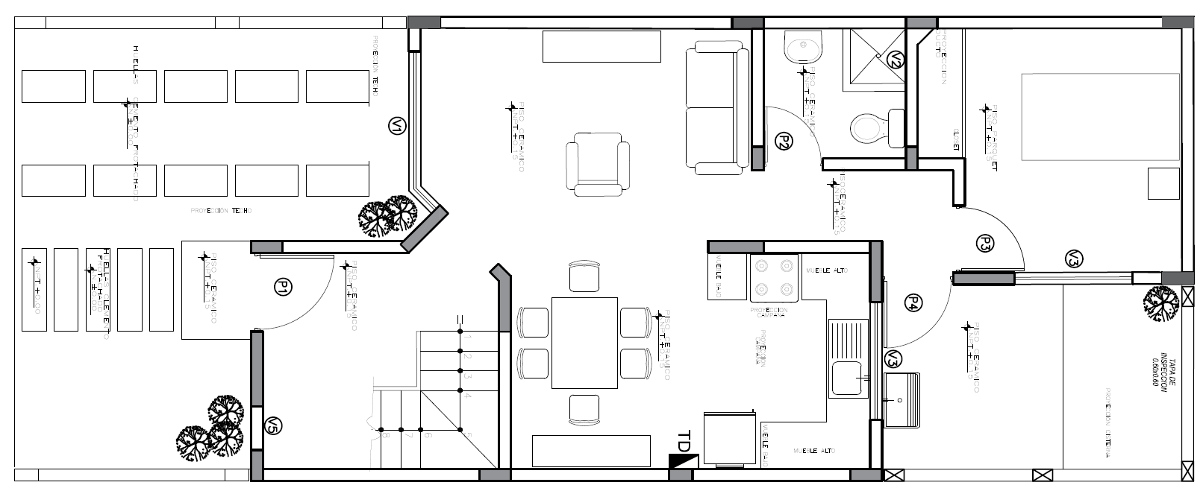
INTERPRETACIÓN DE PLANOS DE ARQUITECTURA DE VIVIENDAS DE ALBAÑILERÍA CONFINADA
Sesión 2: Interpretación de planos de arquitectura en planta
Líneas y símbolos de muros
Muros altos de ambiente techado
Para Muros
Muro alto de ambiente techado
Muro alto de ambiente sin techar
Muro de alfeizer
Muro de parapeto
Muros altos de ambiente sin techar
Notes:
Para Muros
Los muros se verifican por el grosor de la línea.

Slide 52
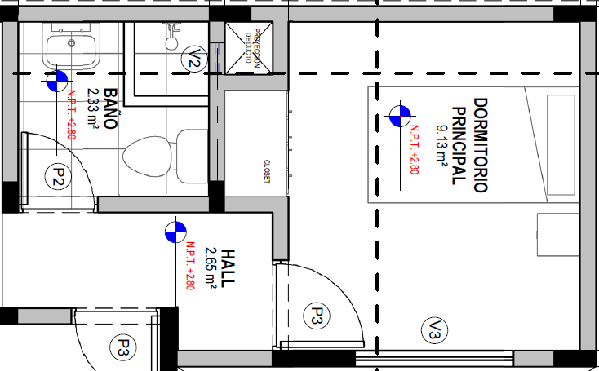
INTERPRETACIÓN DE PLANOS DE ARQUITECTURA DE VIVIENDAS DE ALBAÑILERÍA CONFINADA
Sesión 2: Interpretación de planos de arquitectura en planta
Líneas y símbolos de pisos
Se identifica en los planos con texturas y achurados, y estos varían de acuerdo al tipo de material a utilizar en el piso, como cerámica, pulido, césped, entre otros.
En los planos se encontrará los niveles, área y el tipo de piso específico para cada ambiente
Notes:
El plano muestra los diferentes niveles de piso terminado en cada ambiente.

Slide 53
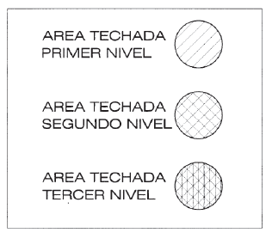
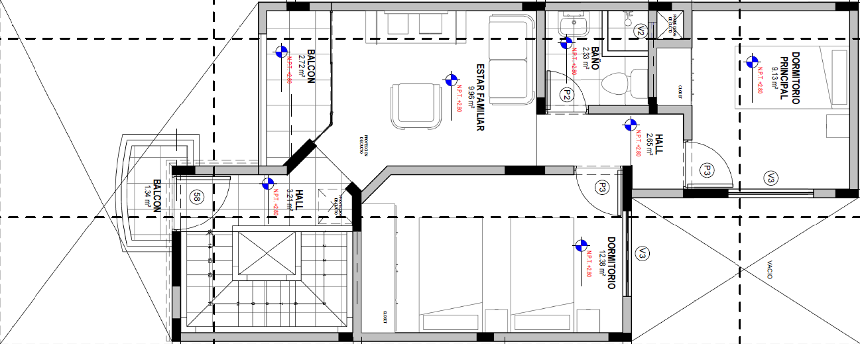
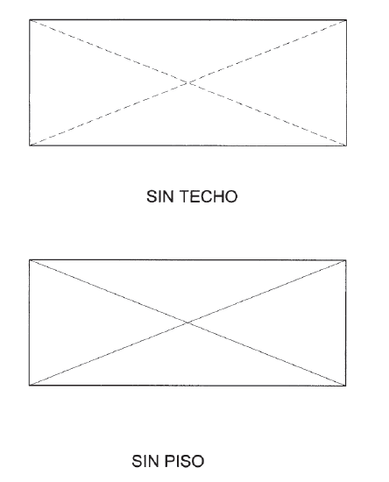
INTERPRETACIÓN DE PLANOS DE ARQUITECTURA DE VIVIENDAS DE ALBAÑILERÍA CONFINADA
Sesión 2: Interpretación de planos de arquitectura en planta
Líneas y símbolos de techos
Notes:
Para techos
Los planos de planta de techos, muestran una vista aérea de la cubierta de un proyecto arquitectónico, nos permiten conocer el tipo de cobertura a usar, pendientes, entre otros.
La simbología muestra el área construida de la cantidad de pisos de un techo.

Slide 54
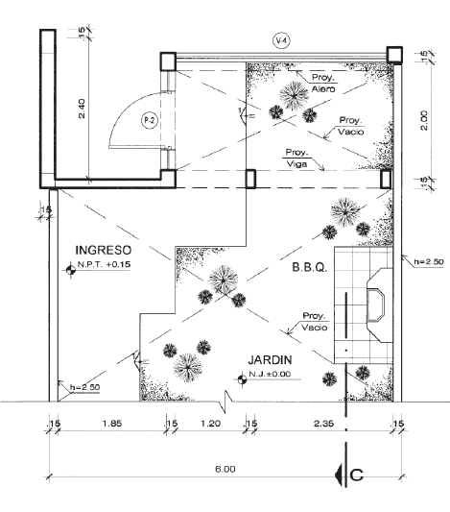
INTERPRETACIÓN DE PLANOS DE ARQUITECTURA DE VIVIENDAS DE ALBAÑILERÍA CONFINADA
Sesión 2: Interpretación de planos de arquitectura en planta
Líneas y símbolos de áreas libres
Los planos de planta de las áreas libres, muestran una vista de un jardín, estacionamiento, ductos de ventilación, otros, cuya identificación se realiza con las líneas punteadas de proyección.
Por ejemplo, líneas de proyección para las áreas de jardín.
Notes:
Representación de tipos de línea en áreas libres (zona de jardines que no cuentan con techo)

Slide 55
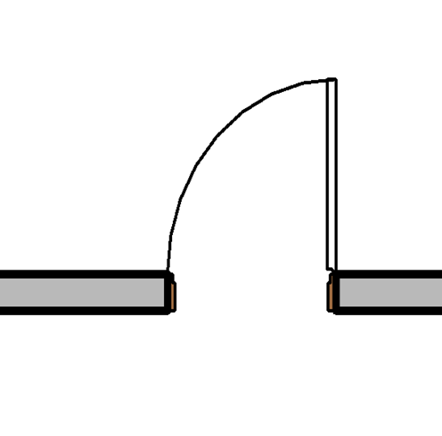
INTERPRETACIÓN DE PLANOS DE ARQUITECTURA DE VIVIENDAS DE ALBAÑILERÍA CONFINADA
Sesión 2: Interpretación de planos de arquitectura en planta
Cuadros de vanos
HOJA DE LA PUERTA
BARRIDO
MURO EN CORTE
MARCO
Notes:
Cuadro de vano para puertas
Encontrarás los detalles de las puertas de la vivienda de acuerdo a la normativa.

Slide 56
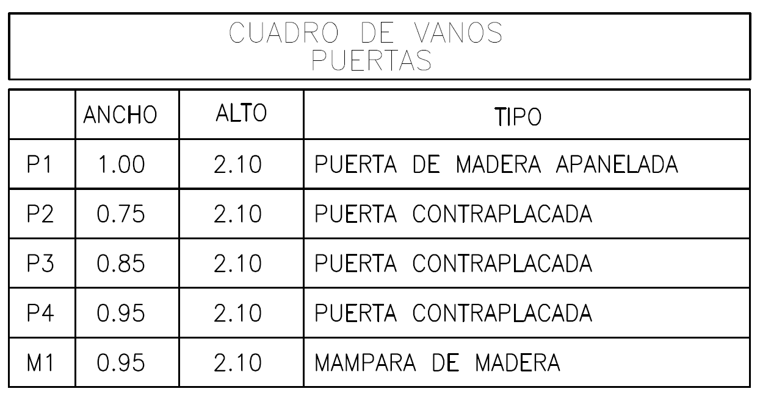
INTERPRETACIÓN DE PLANOS DE ARQUITECTURA DE VIVIENDAS DE ALBAÑILERÍA CONFINADA
Sesión 2: Interpretación de planos de arquitectura en planta
Cuadro de vanos
CUADRO DE VANOS PUERTAS
P1
Notes:
Cuadro de vano para puertas
Encontraras los detalles de las puertas de acuerdo a la normativa.
Por ejemplo, el ancho de la puerta principal, lo identificas como se muestra en la imagen “P1”, cuyas características son:
Es una puerta batiente
Medidas:
- Ancho 1.0 m
- Alto 2.10 m

Slide 57
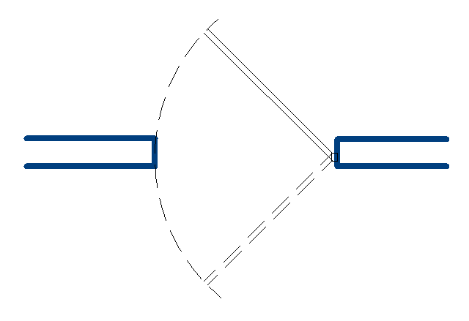
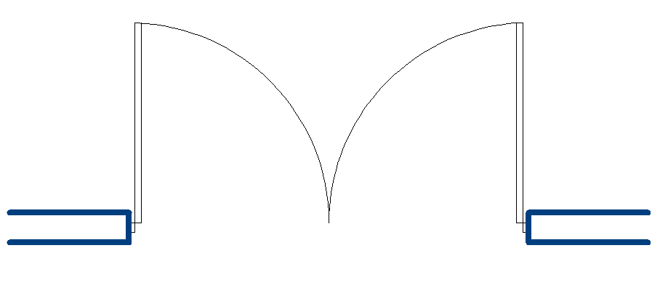
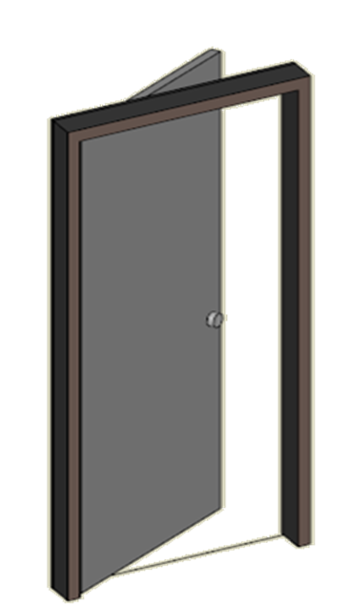
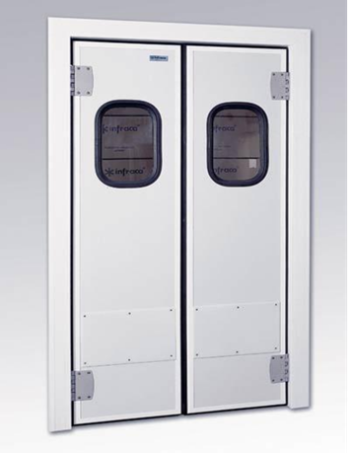
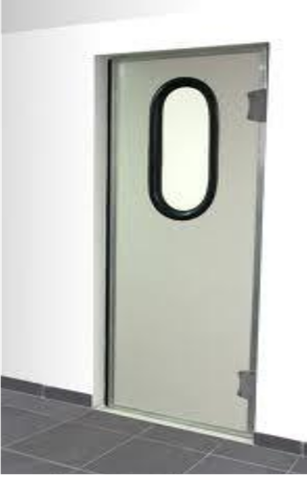
INTERPRETACIÓN DE PLANOS DE ARQUITECTURA DE VIVIENDAS DE ALBAÑILERÍA CONFINADA
Sesión 2: Interpretación de planos de arquitectura en planta
Cuadro de vanos de puertas
Puerta simple
Puerta vaivén
Puerta doble hoja
HOJA DE LA PUERTA
Notes:
Cuadro de vano para puertas
Se representan por la hoja de la puerta y el barrido de la puerta.
Observa mejor en el plano, cabe resaltar que el dibujo varía según el tipo de puerta propuesta.

Slide 58
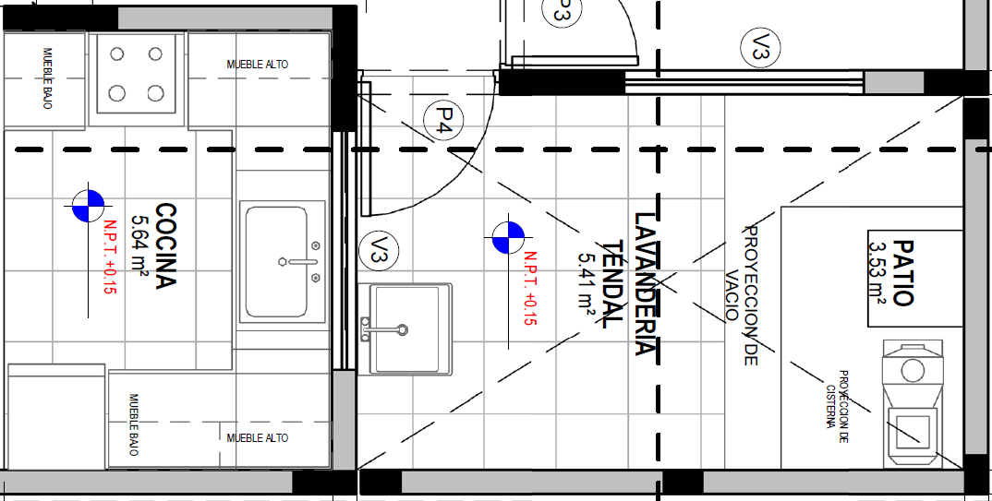
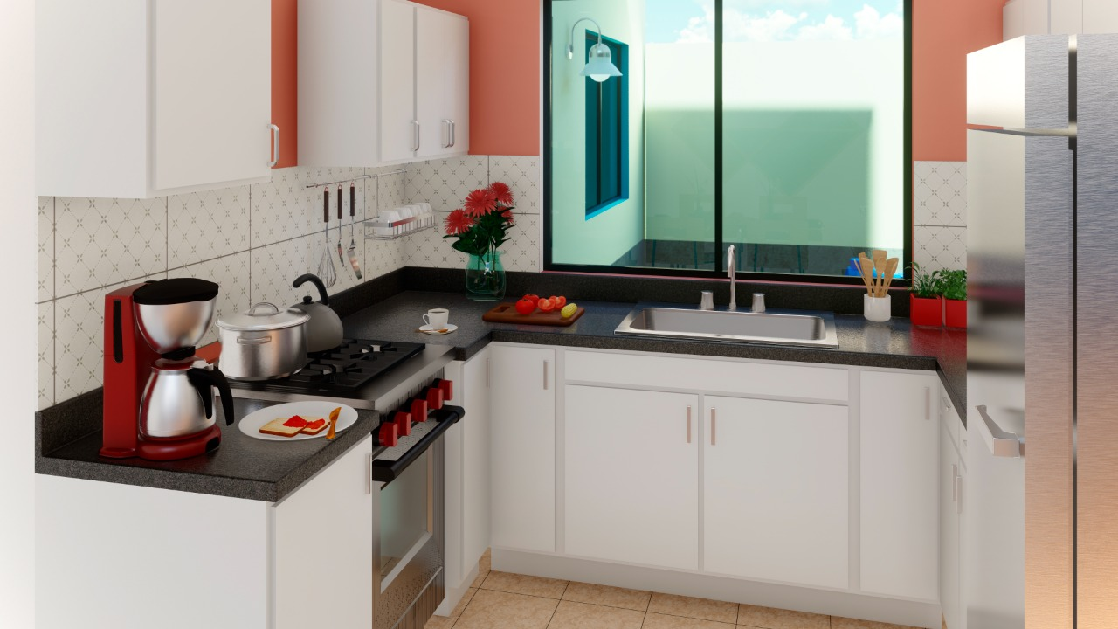
INTERPRETACIÓN DE PLANOS DE ARQUITECTURA DE VIVIENDAS DE ALBAÑILERÍA CONFINADA
Sesión 2: Interpretación de planos de arquitectura en planta
Cuadro de vanos de ventanas
Alfeizar
Notes:
Cuadro de vano para ventanas
Por ejemplo, la ventana V3 de la cocina y V3 de la lavandería, lo identificas como se muestra en la imagen.
El cuadro de acabados debe mostrar el tipo de material de la ventana, puede ser de aluminio, madera y fierro.

Slide 59
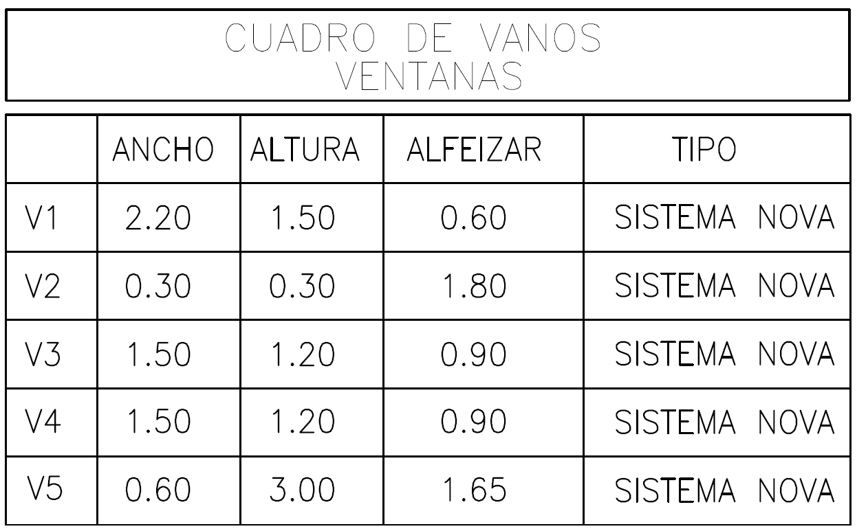
INTERPRETACIÓN DE PLANOS DE ARQUITECTURA DE VIVIENDAS DE ALBAÑILERÍA CONFINADA
Sesión 2: Interpretación de planos de arquitectura en planta
Cuadro de vanos de ventanas
Cada ventana tiene su propia especificación:
Código de identificación V1, V2 o V3
Ancho
Altura
Alfeizar, el cual hace referencia al muro ubicado usualmente debajo de la ventana
Tipo de ventana, sistema nova
Sistema Nova: es económico y versátil, se puede usar diversos vidrios, crudos o templados en los espesores.
Notes:
Cuadro de vano para ventanas
Encontrarás los detalles de las ventanas de las viviendas

Slide 60
INTERPRETACIÓN DE PLANOS DE ARQUITECTURA DE VIVIENDAS DE ALBAÑILERÍA CONFINADA
Sesión 2: Interpretación de planos de arquitectura en planta
Cuadro de vanos
Cuadro de vano para ventanas
Medidas de la ventana V1:
Ancho: 2.20 m
Altura: 1.50 m
Alfeizar: 0.60, la ventana se encuentra arriba del muro de altura de 60 cm.
Tipo, sistema nova.
Medidas de la ventana V5:
Ancho: 1.50 m
Altura: 1.20 m, altura considerable en la fachada.
Alfeizar: 0.90.
Tipo, sistema nova.
Otra manera de representar el cuadro de vano
TIPO DE VENTA | ALFEIZAR
ANCHO | ALTO

Slide 61


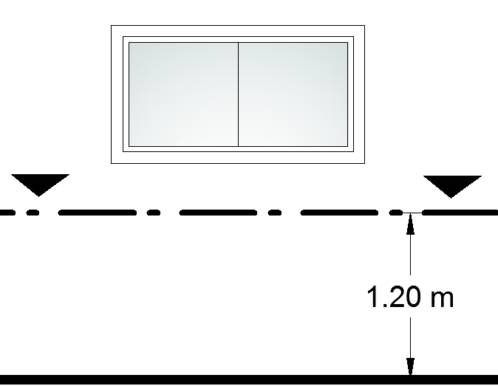
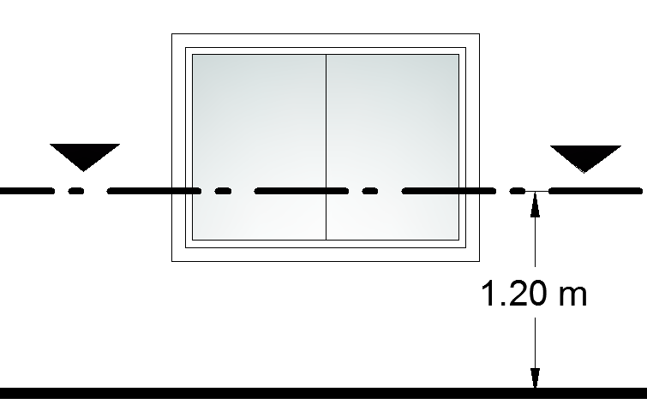
INTERPRETACIÓN DE PLANOS DE ARQUITECTURA DE VIVIENDAS DE ALBAÑILERÍA CONFINADA
Sesión 2: Interpretación de planos de arquitectura en planta
Cuadro de vanos
Vidrio
Vidrio - Proyección
Corte imaginario a 1.20 m. Corta ventana
Corte imaginario a 1.20 m. NO Corta ventana
Muro visto
Muro en corte
VENTANA BAJA
VENTANA ALTA
Notes:
Cuadro de vano para ventanas
En el caso de una ventana en corte, se puede identificar el vidrio, el muro visto y el corte imaginario a 1.20 m con lo cual corta la ventana.
Por otro lado en una ventana alta, podemos identificar la proyección del vidrio no cortado, el muro en corte, y el corte imaginario a 1.20 m que en este caso no corta la ventana.

Slide 62
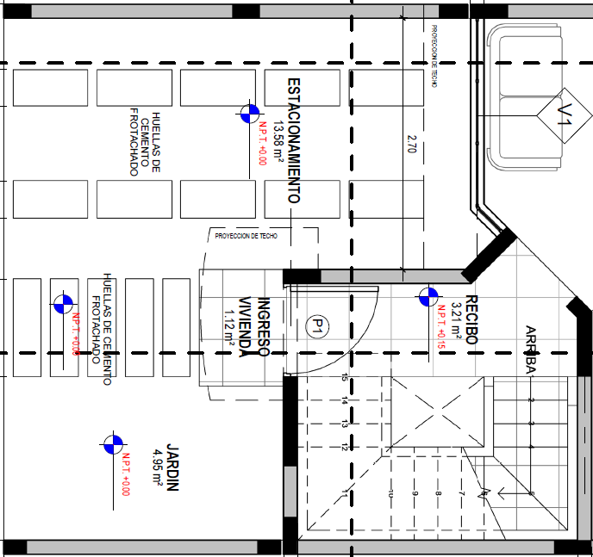
INTERPRETACIÓN DE PLANOS DE ARQUITECTURA DE VIVIENDAS DE ALBAÑILERÍA CONFINADA
Sesión 2: Interpretación de planos de arquitectura en planta
Interpretación de niveles
En los planos de arquitectura se pone el “NIVEL DE PISO TERMINADO” (NPT).
El nivel de referencia es el nivel +- 0.00, y por lo general es la vereda. En este ejemplo se observa que es el jardín, estacionamiento y las huella dela camino para el ingreso.
Luego se dirige a la puerta de ingreso identificada con el P1, indica que el nivel de piso terminado está en 15 cm por encima del nivel + 0.00.
Plantas de arquitectura
Notes:
Toda edificación tiene diferentes niveles. El nivel se señala en las plantas de arquitectura y se ve en los cortes.

Slide 63
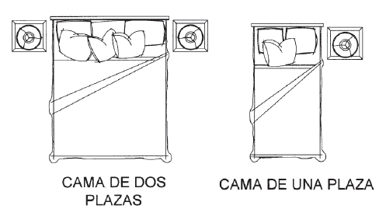
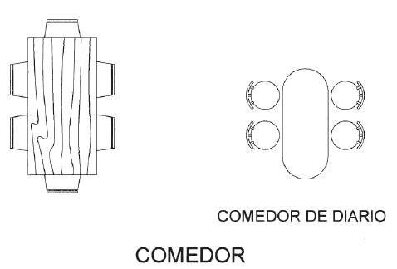
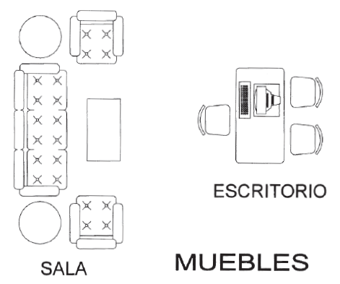

INTERPRETACIÓN DE PLANOS DE ARQUITECTURA DE VIVIENDAS DE ALBAÑILERÍA CONFINADA
Sesión 2: Interpretación de planos de arquitectura en planta
Expresiones arquitectónicas
Dormitorio
Comedor
Sala
Armario

Slide 64
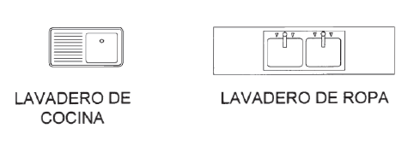
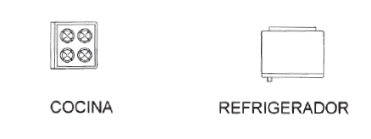
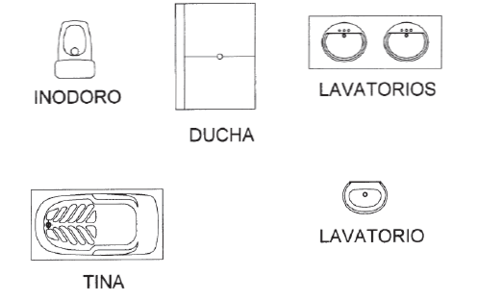
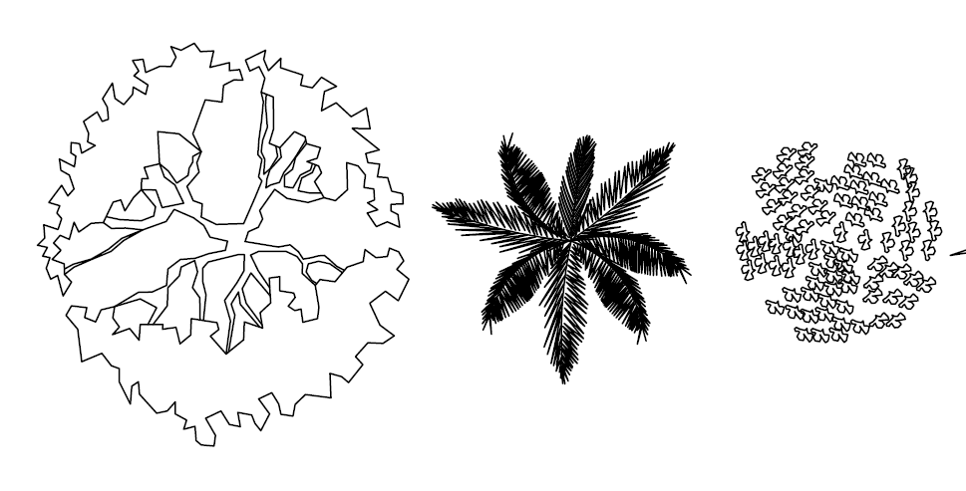
INTERPRETACIÓN DE PLANOS DE ARQUITECTURA DE VIVIENDAS DE ALBAÑILERÍA CONFINADA
Sesión 2: Interpretación de planos de arquitectura en planta
Expresiones arquitectónicas
Cocina
Servicios Higienicos
Lavandería
Plantas

Slide 65
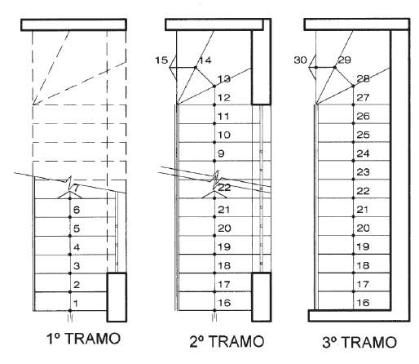
INTERPRETACIÓN DE PLANOS DE ARQUITECTURA DE VIVIENDAS DE ALBAÑILERÍA CONFINADA
Sesión 2: Interpretación de planos de arquitectura en planta
Líneas y símbolos de escaleras
Se representan dibujando los escalones y una flecha que indica la orientación de la escalera.
Por ejemplo:
Del paso 1 al 7: Líneas continuas
Del paso 8 al 14: Líneas discontinuas y el resto líneas continuas.
Mínima dimensión del paso: 25 cm.
Máxima dimensión del contrapaso: 18 cm.
Ancho mínimo: 1.20 m.
Contar con baranda cuya altura mínima es: 90 cm.

Slide 66
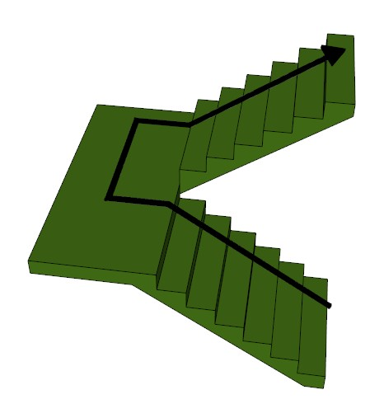
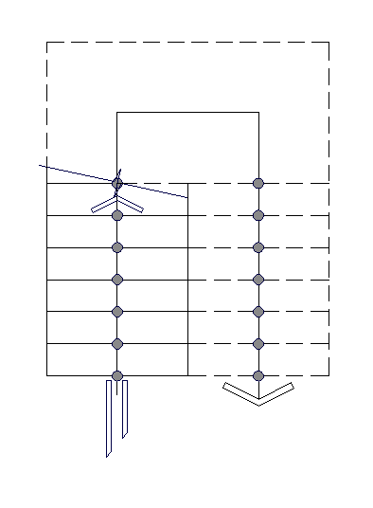


INTERPRETACIÓN DE PLANOS DE ARQUITECTURA DE VIVIENDAS DE ALBAÑILERÍA CONFINADA
Sesión 2: Interpretación de planos de arquitectura en planta
Líneas y símbolos de escaleras
Escalera en U
Representación en el plano
Escalera Caracol
Representación en el plano
Indica el sentido de ascenso
A partir de 1.20 m. los escalones son vistos a manera de proyección
Notes:
Para escalera hay una variedad en el tipo de diseño.

Slide 67



INTERPRETACIÓN DE PLANOS DE ARQUITECTURA DE VIVIENDAS DE ALBAÑILERÍA CONFINADA
Sesión 2: Interpretación de planos de arquitectura en planta
Líneas y símbolos de rampas
RAMPAS
Otras representaciones
Plano: Vista en elevación
Flecha indica el sentido de ascenso
Plano: Vista en planta
Notes:
se representan dibujando la dirección hacia donde se asciende, indicando la pendiente. En el ejemplo podemos observar las líneas en achurado y la flecha indicando el sentido de ascenso de la rampa, por otro lado, debes tener presente que existen otras representaciones, las cuales son equivalentes entre sí.

Slide 68
INTERPRETACIÓN DE PLANOS DE ARQUITECTURA DE VIVIENDAS DE ALBAÑILERÍA CONFINADA
SESIÓN N° 03
INTERPRETACIÓN DE PLANOS DE ARQUITECTURA EN CORTE Y ELEVACIÓN

Slide 69
INTERPRETACIÓN DE PLANOS DE ARQUITECTURA DE VIVIENDAS DE ALBAÑILERÍA CONFINADA
Sesión 3: Interpretación de planos de arquitectura en corte y elevación
¿Qué malas prácticas identificas en las imágenes?
Notes:
Explicar la actividad

Slide 70


INTERPRETACIÓN DE PLANOS DE ARQUITECTURA DE VIVIENDAS DE ALBAÑILERÍA CONFINADA
Sesión 3: Interpretación de planos de arquitectura en corte y elevación
Notes:
Representación del corte A-A de un plano en planta (segundo piso - ventana).
La ventana esta en un extremo, pero en el diseño de corte se ha hecho en el medio y es más grande, por lo tanto esta mal su representación de corte
Guía del participante pg. 14

Slide 71


INTERPRETACIÓN DE PLANOS DE ARQUITECTURA DE VIVIENDAS DE ALBAÑILERÍA CONFINADA
Sesión 3: Interpretación de planos de arquitectura en corte y elevación
Notes:
Representación del corte A-A de un plano en planta (Segundo piso - ventana).
En el plano de planta que se muestra la línea de corte, corta una ventana, en cambio en el plano de corte no aparece la representación de la ventana.
Guía del participante pg. 14

Slide 72
INTERPRETACIÓN DE PLANOS DE ARQUITECTURA DE VIVIENDAS DE ALBAÑILERÍA CONFINADA
Sesión 3: Interpretación de planos de arquitectura en corte y elevación
Trabajo Grupal
Notes:
Explicar la actividad

Slide 73
INTERPRETACIÓN DE PLANOS DE ARQUITECTURA DE VIVIENDAS DE ALBAÑILERÍA CONFINADA
Sesión 3: Interpretación de planos de arquitectura en corte y elevación
Trabajo Grupal: Interpretando planos de arquitectura en corte y elevación
Materiales:
Maleta Construya
1 plano de arquitectura de la vivienda en planta en A2.
1 caja de colores
1 escalímetro
1 plano de corte de la vivienda e impreso en A2
1 plano de elevación de la vivienda e impreso en A2
1 lápiz
Plano
Guía del Participante Pg. 15
Notes:
Se presenta la práctica dirigida. El objetivo es, que el participante resuelva las actividades planteadas, con los materiales obtenidos.
Guía del participante pg 15

Slide 74
INTERPRETACIÓN DE PLANOS DE ARQUITECTURA DE VIVIENDAS DE ALBAÑILERÍA CONFINADA
Sesión 3: Interpretación de planos de arquitectura en corte y elevación
Trabajo Grupal: Interpretando planos de arquitectura en corte y elevación
Actividades:
Identificar los ejes de corte que se encuentran en el plano en planta y corroborar las expresiones arquitectónicas en el plano de corte A-A, corte B-B.
Luego, colocar las medidas en el plano de corte de la vivienda.
Ordenar los niveles de pisos, expresiones arquitectónicas, techos y otros elementos que se identifica en los ejes de corte A-A, B-B y C-C del plano en planta respecto al plano de corte y elevación.
Responder:
¿Qué información te brinda los planos de corte y elevación para la construcción de la vivienda?.
Guía del Participante Pg. 15
90 minutos
Notes:
Se presenta la práctica dirigida. El objetivo es, que el participante realice las actividades planteadas de forma individual o grupal.
Como contrastas el plano en planta respecto a los planos de corte y elevación
Donde encuentras los niveles de cada piso de la vivienda
Cuantos cortes puedes hacer al plano en planta
Verificar tanto el plano de planta que el plano de corte, si el diseño esta bien realizado.
Es necesario comparar el plano del 1er piso vs el plano de corte.

Slide 75
INTERPRETACIÓN DE PLANOS DE ARQUITECTURA DE VIVIENDAS DE ALBAÑILERÍA CONFINADA
Sesión 3: Interpretación de planos de arquitectura en corte y elevación
Trabajo Grupal: Interpretando planos de arquitectura en corte y elevación
Notes:
Verificar tanto el plano de planta que el plano de corte, si el diseño esta bien realizado.
Es necesario comparar el plano del 1er piso vs el plano de corte.

Slide 76

INTERPRETACIÓN DE PLANOS DE ARQUITECTURA DE VIVIENDAS DE ALBAÑILERÍA CONFINADA
Sesión 3: Interpretación de planos de arquitectura en corte y elevación
Trabajo Grupal: Interpretando planos de arquitectura en corte y elevación
Notes:
Verificar tanto el plano de planta que el plano de corte, si el diseño esta bien realizado.
Es necesario comparar el plano del 1er piso vs el plano de corte.

Slide 77
INTERPRETACIÓN DE PLANOS DE ARQUITECTURA DE VIVIENDAS DE ALBAÑILERÍA CONFINADA
Sesión 3: Interpretación de planos de arquitectura en corte y elevación
Simbología de planos de corte y elevación

Slide 78


INTERPRETACIÓN DE PLANOS DE ARQUITECTURA DE VIVIENDAS DE ALBAÑILERÍA CONFINADA
Sesión 3: Interpretación de planos de arquitectura en corte y elevación
Interpretación de líneas y símbolos
Para planos de corte
Las secciones son cortes imaginarios que atraviesan una edificación. Para la representación gráfica, se indica el código, el cual puede ser una letra o número, y la dirección, para indicar el sentido hacia donde va el corte.
Su escala es 1/50.
Indica dirección del corte
Código

Slide 79


INTERPRETACIÓN DE PLANOS DE ARQUITECTURA DE VIVIENDAS DE ALBAÑILERÍA CONFINADA
Sesión 3: Interpretación de planos de arquitectura en corte y elevación
Interpretación de líneas y símbolos
Para planos de corte
Escalera
Ventana
Notes:
El corte B–B es el diseño propiamente del plano de planta corte B-B y el triangulo enmica el sentido de la lectura de corte.

Slide 80
INTERPRETACIÓN DE PLANOS DE ARQUITECTURA DE VIVIENDAS DE ALBAÑILERÍA CONFINADA
Sesión 3: Interpretación de planos de arquitectura en corte y elevación
Interpretación de líneas y símbolos
Para planos de corte
Su finalidad es distinguir las alturas y niveles de los diferentes elementos arquitectónicos y constructivos en el interior.
Recomendación
Verificar los niveles que se encuentran en los planos de planta y la elevación de los cortes.
Verificar las alturas de los niveles de piso terminado de cada piso de la vivienda.
Verificar la coincidencia de cada detalle que te muestra el eje de corte en el plano de planta y en el plano de corte.

Slide 81

INTERPRETACIÓN DE PLANOS DE ARQUITECTURA DE VIVIENDAS DE ALBAÑILERÍA CONFINADA
Sesión 3: Interpretación de planos de arquitectura en corte y elevación
Interpretación de líneas y símbolos
Para planos de elevaciones
Las elevaciones hacen referencia a la representación gráfica de las diferentes caras o fachadas del volumen en su entorno próximo.
El dibujo tiene una escala de 1/50

Slide 82


INTERPRETACIÓN DE PLANOS DE ARQUITECTURA DE VIVIENDAS DE ALBAÑILERÍA CONFINADA
Sesión 3: Interpretación de planos de arquitectura en corte y elevación
Interpretación de líneas y símbolos
Para planos de elevaciones
Determinar los acabados finales
Dimensiones de los elementos
Ambientes
Proporción

Slide 83
CURSO
EVALUACIÓN BÁSICA PARA LA CONSTRUCCIÓN DE MUROS DE ALBAÑILERÍA CONFINADA

